Slide 1



QA בודק תוכנה
אלכס גורבצ'וב

Slide 2
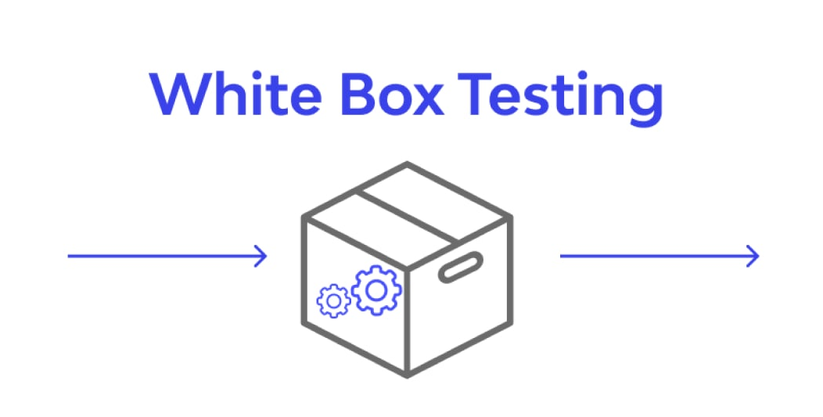
טכניקות בדיקה
טכניקות קופסה לבנה – מבוססות קוד (אינטגרציה ברמת הקוד)
בדיקות מבוססות מבנה מבוססות על ניתוח המבנה הפנימי של הרכיב/מערכת.
רעיון מרכזי: לנתח את מבנה הקוד ע"מ להשיג אחוז כיסוי )הוספת מקרי בדיקה במידת הצורך(. רמת הכיסוי היא חלק הקוד שהורץ.
הטכניקה מיועדת בעיקר לבדיקות רכיבים (component testing); ניתן להשתמש גם בבדיקות אינטגרציה ובדיקות מערכת.
טכניקות קופסה לבנה מבוססות על כיסוי קוד: שיטת ניתוח שבה מוגדר מראש אחוז כיסוי הקוד הרצוי. נמשיך לתכנן ולהריץ מקרי בדיקה עד שנכסה את אחוז הקוד שהוגדר.
כאמור, כיסוי קוד ישמש אותנו ברמת היחידה/רכיב. במידה ובחרנו בטכניקת קופסה לבנה ברמת האינטגרציה או רמת מערכת, ניתן לחשב בשיטה דומה אחוז כיסוי מודולים, רכיבים, וכו'.
טכניקות קופסה לבנה מיושמות לרוב ע"י שימוש בכלים אוטומטיים
ע"מ לשמור על יעילות הבדיקות, המטרה היא להגדיר מינימום מקרי בדיקה אשר יכסו את אחוז הקוד שהוגדר.

Slide 3
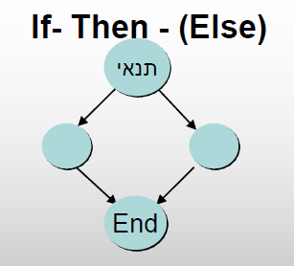
טכניקות בדיקה
טכניקות קופסה לבנה – מבוססות קוד
בדיקות וכיסוי פקודות/הצהרות (Statement testing and coverage)
על פי שיטה זו, מטרת הבדיקה היא לכסות את כל הפקודות (או את אחוז הפקודות שהוגדר) פעם אחת
פקודה = הנחיית ביצוע למערכת. לדוגמא: if, print, end if,
הצהרה = קוד שאינו כרוך בביצוע, כגון הצהרה על משתנה (x=8, a=b+3)
דוגמה לתרשים זרימה בסיסי:

Slide 4
טכניקות בדיקה
טכניקות קופסה לבנה – מבוססות קוד
ניתוח הקוד יתבצע לפי השלבים הבאים:
תרגום שורות הקוד לתרשים זרימה
זיהוי הפקודות, ההצהרות (Statements) והצמתים (Decision point)
הגדרת ערכי קלט
הגדרת תוצאה צפויה
כל כניסה ויציאה והתוכנית (הרצתה מתחילתה ועד סופה) תבוצע במקרה בדיקה נפרד

Slide 5
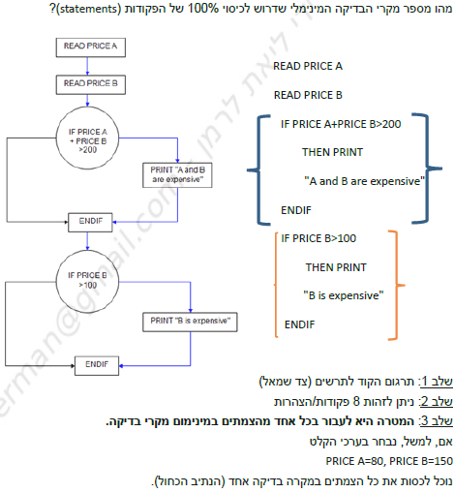




טכניקות בדיקה
טכניקות קופסה לבנה – מבוססות קוד
דוגמא:

Slide 6
טכניקות בדיקה
טכניקות קופסה לבנה – מבוססות קוד
ע"מ להשיג 100% כיסוי לפי שיטת כיסוי הצהרות (statement coverage) דרוש מקרה בדיקה אחד.
כיסוי פקודות/הצהרות (statement coverage) הנו שיטת הכיסוי הבסיסית ביותר מאחר והיא מכסה חלק קטן יותר של הקוד.
בדוגמה הנ"ל לא נבדק המצב בו x≠8. במידה ונתיב זה אינו קריטי, מספיק להשתמש בכיסוי הצהרות לבדיקת הקוד הנ"ל. אחרת, נצטרך לבחור בשיטה בעלת כיסוי רחב יותר.
מספר פקודות שבוצעו
אחוז כיסוי הצהרות/פקודות שווה
לסך כל הפקודות x 100%

Slide 7
טכניקות בדיקה
טכניקות קופסה לבנה – מבוססות קוד
בדיקות וכיסוי החלטות (Decision testing and coverage)
לפי שיטה זו, מטרת הבדיקה היא לכסות את כל צמתי ההחלטה (או את אחוז הצמתים שהוגדר) והנתיבים האפשריים שלהם פעם אחת.
צומת החלטה (decision point): כל מקום בתוכנית בו קיימת אפשרות בחירה בין מספר נתיבים. לדוגמא: IF, WHILE, CASE
נתיב אפשרי (branch): ענפי הצמתים אשר מייצגים תוצאות אפשריות של כל צומת החלטה. לדוגמא: להצהרת IF תמיד יהיו 2 ענפים: true, false.
Decision coverage = Branch coverage

Slide 8
טכניקות בדיקה
טכניקות קופסה לבנה – מבוססות קוד
בדיקות וכיסוי החלטות (Decision testing and coverage)
לפי שיטה זו, מטרת הבדיקה היא לכסות את כל צמתי ההחלטה (או את אחוז הצמתים שהוגדר) והנתיבים האפשריים שלהם פעם אחת.
צומת החלטה (decision point): כל מקום בתוכנית בו קיימת אפשרות בחירה בין מספר נתיבים. לדוגמא: IF, WHILE, CASE
נתיב אפשרי (branch): ענפי הצמתים אשר מייצגים תוצאות אפשריות של כל צומת החלטה. לדוגמא: להצהרת IF תמיד יהיו 2 ענפים: true, false.
Decision coverage = Branch coverage

Slide 9
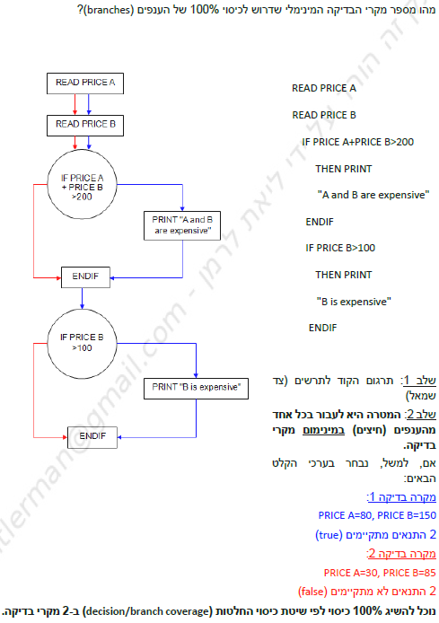





טכניקות בדיקה
טכניקות קופסה לבנה – מבוססות קוד
דוגמא:
מהו מספר מקרי הבדיקה המינימלי שדרוש
לכיסוי 100% של הענפים (branches)?

Slide 10
טכניקות בדיקה
טכניקות קופסה לבנה – מבוססות קוד
שיטת כיסוי ענפים/החלטות (decision/branch coverage) חזקה יותר משיטת כיסוי הצהרות (statement coverage) מאחר והיא מכסה חלק גדול יותר של הקוד.
מהדוגמא ניתן לראות כי כאשר ניתחנו את הקוד לפי כיסוי החלטות, כיסינו נתיב נוסף שלא נבדק לפי כיסוי הצהרות (הנתיב האדום).
מספר נתיבים שבוצעו
אחוז כיסוי החלטות/ענפים שווה
לסך כל הנתיבים x 100%

Slide 11
טכניקות בדיקה
טכניקות קופסה לבנה – מבוססות קוד
טכניקות הבדיקה בקופסה הלבנה מתבססות על קוד המערכת; מתאימות לבדיקות רכיבים ובדיקות אינטגרציה מבוצעות ע"י מפתחים.
בשיטות קופסא לבנה לא ניתן לאתר דרישות לקוח חסרות (מה שלא נמצא בקוד, לא ייבדק).
שתי השיטות אינן מתאימות לתכנותObject Oriented (המורכבות ב-OO נמצאת בין ה-classes ולא בתוך ה-class); מקרה זה, נדרשות שיטות עם כיסוי רחב יותר.
בתרשים זרימה, אפשר לזהות משפטים על פי זה שרק קו אחד מוביל אליהם, ורק קו אחד יוצא מהם לעומתם, החלטות או הסתעפויות הן אלו מהן יוצאים מספר קווים (לרב שניים).

Slide 12
טכניקות בדיקה
טכניקות קופסה לבנה – מבוססות קוד
בכיסוי משפטים מלא (100%) כל הפקודות ש"עושות משהו" הורצו (או תוכננו) בסדרת בדיקות. בדיקת כיסוי משפטים (פקודות "שעושות משהו") בודקת איזה אחוז מהבדיקות הנדרשות לכיסוי משפטים מלא הורצו (או תוכננו). מספר מקרי הבדיקה הנדרש עבור 100% כיסוי לפי החלטות תמיד יהיה גדול או שווה למספר מקרי הבדיקה הנדרש עבור 100% כיסוי לפי הצהרות. (לחשוב מה המקרה שנותן 100% כיסוי )
שלא כמו שיטת כיסוי לפי הצהרות, שיטת כיסוי לפי החלטות יכולה לאתר הצהרות חסרות בענפים ריקים (IF ללאELSE ) טכניקת כיסוי ההחלטה מיישמת את כל תוצאות ההחלטה, כלומר מצבים ולידיים ולא ולידיים יבדקו (גם כאשר אין הצהרה מפורשת למצב של ELSE) (בודק את כל המצבים תקין ולא תקין)
כיסוי ההחלטה מסייע למצוא פגמים בקוד באזורים בהם לא נבדקו מצבים בהם הקריאה לא מתבצעת.
אפשר להבדיל בין כיסוי בדיקות מתוכננות (עבור אילו משפטים תכננו בדיקות) וכיסוי הרצה (עבור אילו משפטים ביצענו בדיקות בפועל) יכולים להבין מה הרצנו ומה לא הרצנו

Slide 13
טכניקות בדיקה
טכניקות קופסה לבנה – מבוססות קוד
כיסוי החלטות יכול לאתר פגמים שכיסוי משפטים אינו יכול לאתר:
מה קורה כאשר תנאי אינו מתקיים ולא נכתב עבורוelse ? (ענף חסר)
מה קורה כאשר לולאה אינה מתבצעת אפילו פעם אחת?
כיסוי החלטות/הסתעפויות אינו מתייחס לרמת מורכבות התנאים, אלא רק להחלטות הנובעות מהן. כדי לעצב את מקרי הבדיקה יש לקבוע ערכים כך שההחלטות הרצויות יתקבלו.

Slide 14
טכניקות בדיקה
טכניקות קופסה לבנה – מבוססות קוד
ההחלטה איזו רמת כיסוי לקבוע כאמות מידה ליציאה תלויה ב-
רמת הסיכון
מורכבות התוכנית
המשאבים הקיימים (זמן, כוח אדם, כלי עזר)
דרישות תקנים ובטיחות (למשל במערכות מוטסות)

Slide 15
טכניקות בדיקה
טכניקות קופסה לבנה – מבוססות קוד
תהליך מציאת מינימום מקרי הבדיקה עבור שיטות כיסוי לפי החלטות וכיסוי לפי הצהרות:
הגדרת רמת הכיסוי (לדוגמא: 100% כיסוי לפי הצהרות)
המרת הקוד לתרשים זרימה
זיהוי כל ההצהרות (פעולות)
זיהוי כל הצמתים (נקודות ההחלטה)
עיצוב מקרי בדיקה לכיסוי הנדרש
ביצוע הבדיקות ומדידת אחוז הכיסוי שבוצע

Slide 16

טכניקות בדיקה
טכניקות מבוססות ניסיון – רשימת תיוג-בדיקות חוקרות-ניחוש שגיאות
שיטות נחשבות מבוססות ניסיון כאשר בסיס הבדיקות הוא הידע של הבודק: היכרות עם הגרסאות הקודמות של המערכת (רכיבים או דרישות שהתגלו בהם תקלות רבות, פונקציות בעיתיות) או ניסיון בבדיקת מערכות שמפותחות בטכנולוגיה דומה. לתת למי שמבין עניין לעשות את הבדיקות למשל גיימרים / או למשל לתת לחברה מסויימת שכבר בדקה מערכת דומה למשל לתת לחברה מומחית ברובוטים כאשר החברה שלי לא מומחית
גישת הבדיקות למערכת על בסיס ידע וניסיון מקדים שונה במהותה מהגישה בשיטות קופסה שחורה אחרות. בשיטה המסורתית יתוכננו התסריטים ורק לאחר מכן יבוצעו (גישה מניעתית) ולעומת זאת הגישה ההפוכה היא ביצוע בדיקות ורק לאחר מכן יצירת התסריטים על בסיס זיהוי המוקדים הבעייתיים. אם לפי שיטה מובנית יותר, למשל טבלת החלטה, ננתח את כל הנתיבים האפשריים ורק אז נבחר לאלו מקרים נתכנן ונבצע בדיקות (שיטה שמצריכה הרבה יותר זמן ומשאבים), לפי שיטה מבוססת ניסיון, נזהה תחילה את המוקדים הבעייתיים ורק אז נתכנן מקרי בדיקה רק עבור המקרים הבעייתיים. בעקבות השוני בין שני סוגי השיטות, שיטות מבוססות ניסיון יכולות לגלות תקלות שעלולות להתפספס בבדיקות לפי שיטות מובנות יותר. קודם בודקים ורק אז מתעדים
גישת הבדיקות הזו מחייבת ידע והכרות של הבודק עם הארגון, האפליקציה, סביבת העבודה, סוגי התקלות ומתודולוגית בדיקות.
מאחר ושיטות מבוססות ניסיון אינן פורמליות (תיעוד מינימלי של הבדיקות), מומלץ לשלב בין שיטות מבוססות ניסיון לבין שיטות מובנות – הן משלימות את השיטות המובנות.

Slide 17
טכניקות בדיקה
טכניקות מבוססות ניסיון
טכניקות מבוססות ניסיון הינן טכניקות בהן בסיס הבדיקות הוא כישורי הבודק, האינטואיציה שלו, וההיכרות עם המערכת הנבדקת ומערכות דומות. בטכניקות מבוססות ניסיון, כתיבת תסריטי הבדיקות מתבססת על ידע, ניסיון ומיומנות הבודקים על מנת לשפר את הבדיקות המבוצעות ולכן מידת יעילותן תלויה במידת ניסיונו של הבודק.
טכניקות מבוססות ניסיון הן אינטואיטיביות ופחות פורמליות מטכניקות עיצוב אחרות (קשה למדוד כיסוי ולשחזר מקרי בדיקה) הן משלימות שיטות פורמאליות יותר, אך אינן יכולות להחליפן.
שיטות אלו יעילות בבדיקת תסריטים מיוחדים ומציאת תקלות שאינן מתגלות בקלות ע"י שיטות רשמיות יותר.
ניסיון הבודק כולל:
מערכות דומות
טכנולוגיות דומות
ניסיון בתכנות
היכרות עם תחום התוכן
ניסיון עם פגמים וליקויים שהתגלו בגרסאות קודמות או במוצרים דומים
היכרות עם המפתחים ותהליך הפיתוח בארגון

Slide 18
טכניקות בדיקה
טכניקות מבוססות ניסיון – להבין מתוך הניסיון האישי שלנו
ניחוש שגיאות (Error guessing)
שיטה זו מבוססת למעשה על ניחוש אינטליגנטי של מיקומי התקלות. ה"ניחוש" מתבסס על היכרות עם המערכת. שיטת ניחוש טעויות משמשת בדר"כ כבסיס לתכנון מקרי בדיקה לפי שיטות מפורטות/מובנות יותר: בעזרתה נוכל להצביע על המקומות הבעייתיים במערכת (תהליך עם אפיון לא ברור, היסטוריית תקלות קודמות במודול מסוים וכו') ורק אז יבוצע תכנון מקרי בדיקה מובנים יותר שיכסו את הבעיות הנ"ל (ע"י שימוש באחת מהטכניקות המובנות מהסעיפים הקודמים בפרק זה).
מדובר בגישה פשוטה המתבססת על ניסיון העבר והיכולת לזהות מראש מקומות מועדים לסיכון ומקומות בהם הסיכון לתקלה נמוך יותר. הגישה אינה פורמלית אך בעלת חשיבות. רמת היעילות תלויה בניסיון הבודק: שיטה זו מצריכה מומחי מערכת.
השיטה מתאימה למצב בו אין תיעוד או קיים תיעוד מועט או לחלופין לבדיקת אזורי סיכון גבוה כבדיקה נוספת לבדיקה פורמלית או לאזורי סיכון נמוך כבדיקה מינימלית. כמו כן, נוכל להשתמש בטכניקה זו בתחילת סבבי הבדיקות בכדי לנסות ולזהות מגמה של המערכת (כמה היא איכותית רק על בסיס כמות התקלות שנמצא בה בדרך זו).

Slide 19
טכניקות בדיקה
טכניקות מבוססות ניסיון
חסרונות הגישה:
אין מטרות ברורות
הכיסוי אינו ידוע ולא ניתן למדידה
קיים קושי בתעד התהליך שבוצע בעת מציאת תקלה ולכן גם קשה לשחזר תקלה או לבצע שוב בדיוק את אותה הבדיקה
מציאת התקלות היא עניין של "מזל"
קשה לניהול
רמת הבדיקה תלויה במידה רבה במיומנותו של הבודק

Slide 20
טכניקות בדיקה
טכניקות מבוססות ניסיון -
יתרונות הטכניקה:
הגדרת בדיקות שקשה להגיע אליהן בשיטות אחרות
חוסכת בזמן תיעוד כאשר קיים סיכון מינימלי ולא נדרשת בדיקה מעמיקה
מאפשרת הערכת איכות תכנון הבדיקות
לוקחת בחשבון ניסיון מצטבר
עוזרת בזיהוי תקלות חוזרות
"מתקפת תקלות" (Fault attack)
"מתקפת תקלות" היא שימוש מובנה יותר בשיטת "ניחוש טעויות": תיעוד כל התקלות האפשריות ותכנון מקרי בדיקה שמטרתם לגרום את התקלות הנ"ל במערכת ("להתקיף" את המערכת).

Slide 21
טכניקות בדיקה
טכניקות מבוססות ניסיון
בדיקות חוקרות (Exploratory testing)
שיטת הבדיקות החוקרות היא גישה אינטראקטיבית לביצוע הבדיקות תוך שימוש בידע המצטבר תוך כדי המבדקים. שיטה זו פורמלית יותר יחסית לשיטות מבוססות הניסיון האחרות שכן, בשיטה זו מתבצעות הבדיקות בתוך מסגרת. מוגדר נושא בדיקה (Test charter) ומטרות בדיקה (Test objectives).
דוגמא: נושא הבדיקה - ספר טלפונים של מכשיר סלולרי
מטרות הבדיקה:
האם ניתן לבצע מיון
האם ניתן לערוך אנשי קשר
האם ניתן להעתיק אנשי קשר מכרטיס הזיכרון למכשיר

Slide 22
טכניקות בדיקה
טכניקות מבוססות ניסיון
בדיקות חוקרות (Exploratory testing)
בדיקות חוקרות הן למעשה הפעלה אינטואיטיבית של המערכת בהתאם למטרות הבדיקה. במידה ומתגלות תקלות במהלך ההרצה, הן מתועדות מיד. לאחר ההרצה, התקלות שהתגלו ישמשו כבסיס לכתיבת תסריטים ממוקדים בבדיקת התקלות הנ"ל. הרצת בדיקות חוקרות מתבצעת בדר"כ בטווח זמן קצר שהוגדר מראש (time box). הבודק חוקר ולומד את המערכת, ותוך כדי כך בודק אותה ע"י ביצוע תסריטים שונים באופן חפשי. הבודק נעזר במסמך אמנת בדיקה Test charter , שם מוגדרים יעדי הבדיקה ואולי גם רעיונות כלליים לגבי איך לבדוק מסגרת הזמן שיוקדש לבדיקות החוקרות מוגדרת. במסמך זה מתעד הבודק את הפעולות והתוצאות לבדיקות שביצע. בדיקות חוקרות משלבות עיצוב, ביצוע, רישום ולמידה של הבדיקות הניסיון המצטבר מעיצוב וביצוע בדיקה אחת, יתרום לעיצוב ותכנון הבדיקה הבאה ניתן להתמקד באזורים בעייתיים בהם התגלו בעיות רבות.
למעשה, בשיטת בדיקות חוקרות (Exploratory testing) תכנון בדיקות, ביצוע בדיקות, תיעוד תקלות ולימוד מצב המערכת מתרחשים בו זמנית.

Slide 23
טכניקות בדיקה
טכניקות מבוססות ניסיון
בדיקות חוקרות (Exploratory testing)
בשיטה זו נדרש הבודק להוכיח יכולת לימוד ייחודית, הבנה, חשיבה ודיווח בצורה אפקטיבית ומידית.
בשיטה זו יתבצע תהליך הבדיקה כדלקמן:
ניתוח סיכוני המערכת לתיעדוף ביצוע הבדיקות.
ניחוש שגיאות (טכניקה מקדימה להתמקדות במשימות הבדיקה - test charter)
הגדרת משימה (test charter)
ביצוע המשימה הכולל תחקיר במסגרת הנושא המוגדר ע"י בדיקות אינטואיטיביות ותיעוד תקלות.
לאחר ההרצה, התקלות שהתגלו ישמשו כבסיס לכתיבת תסריטים ממוקדים בבדיקת התקלות הנ"ל.

Slide 24
טכניקות בדיקה
טכניקות מבוססות ניסיון
בדיקות חוקרות (Exploratory testing)
שיטת "בדיקות חוקרות" שימושית במצבים הבאים:
תיעוד (מסמכים) מועט של המערכת או מסמכים בעייתיים/לא ברורים
לוח זמנים קצר (מתאימה לפיתוח לפי מודל איטרטיבי, לרבות agile)
כשיטה משלימה לשיטה מובנית יותר
כאשר צריך תגובה מהירה ובדיקה זריזה של מוצר חדש
כאשר המטרה היא למצוא את התקלות הכי חמורות בפרק הזמן הקצר ביותר
גיוון בדיקות

Slide 25
טכניקות בדיקה
טכניקות מבוססות ניסיון
בדיקות חוקרות (Exploratory testing)
רק כאשר יש בודקים שמתמחים במערכת.
בדיקת יעילות תהליך הבדיקות - ביצוע בדיקות חוקרות לאחר הרצת בדיקות מובנות יותר: אם נמצאו תקלות קריטיות בבדיקות החוקרות שלא נתגלו בבדיקות המובנות, נוכל להסיק כי התסריטים המובנים אינם יעילים ומצריכים תיקון
כאשר הבודקים עדיין לא מכירים היטב את המערכת (בודקים חדשים או מערכת\תכונה חדשה).
במסגרת הבדיקות החוקרות, הבודקים גם לומדים את המערכת.
כשיש צורך בהשלמה לבדיקות רשמיות יותר, או על מנת להעלות את רמת הביטחון במערכת.

Slide 26
טכניקות בדיקה
טכניקות מבוססות ניסיון
בדיקות חוקרות (Exploratory testing)
יתרונות:
חוסכת בזמן כי משלבת עיצוב, תיעוד וביצוע
מאפשרת לימוד המערכת תוך כדי עיצוב וביצוע הבדיקות
מעלה את הסיכוי לזהות בעיות חמורות
מאפשרת ביצוע ביקורת על תהליך הבדיקה
לוקחת בחשבון ניסיון מצטבר קודם, ונוכחי
יעילה במיוחד כאשר קיים מפרט מצומצם או לא מספיק

Slide 27
טכניקות בדיקה
טכניקות מבוססות ניסיון
בדיקות חוקרות (Exploratory testing)
חסרונות:
רמת הכיסוי אינה ידועה ואינה ניתנת למדידה
קשה יותר לשחזר תקלה שהתגלתה
רמת הבדיקה תלויה במידה רבה במיומנותו של הבודק
אינה שיטתית
קשה לניהול

Slide 28
טכניקות בדיקה
טכניקות מבוססות ניסיון
בדיקות מבוססות רשימות תיוג (Check List Based Testing)
בבדיקות מבוססות רשימות תיוג יבנו בודקי התוכנה רשימת בדיקות אותה יבצעו לכיסוי תנאי הבדיקה המצויים ברשימת בדיקה. יתכן וכחלק משלב הניתוח ירחיבו בודקי התוכנה את רשימת התיוג הקיימת או לחלופין יצרו חדשה ובאותה המידה ייתכן ויבצעו שימוש ברשימת תיוג קיימת ללא שינוי.
רשימות כאלו ניתן לבנות על בסיס:
ניסיון וידע בצד העסקי
היכרות מעמיקה את הלקוח
ידע על חשיבות ותיעדוף מנקודת הראות של המשתמש
הבנה של למה וכיצד התוכנה נכשלת.
ניתן ליצור רשימות תיוג עבור בדיקות תפקודיות וכאלו שאינן תפקודיות. במידה ותסריטי הבדיקה המפורטים לא קיימים בדיקות המבוססות על רשימות תיוג עשויות לספק קווים מנחים ומידת עקביות.

Slide 29
טכניקות בדיקה
טכניקות מבוססות ניסיון
בדיקות מבוססות רשימות תיוג (Check List Based Testing)
בבדיקות מבוססות רשימות תיוג יבנו בודקי התוכנה רשימת בדיקות אותה יבצעו לכיסוי תנאי הבדיקה המצויים ברשימת בדיקה. יתכן וכחלק משלב הניתוח ירחיבו בודקי התוכנה את רשימת התיוג הקיימת או לחלופין יצרו חדשה ובאותה המידה ייתכן ויבצעו שימוש ברשימת תיוג קיימת ללא שינוי.
רשימות כאלו ניתן לבנות על בסיס:
ניסיון וידע בצד העסקי
היכרות מעמיקה את הלקוח
ידע על חשיבות ותיעדוף מנקודת הראות של המשתמש
הבנה של למה וכיצד התוכנה נכשלת.
ניתן ליצור רשימות תיוג עבור בדיקות תפקודיות וכאלו שאינן תפקודיות. במידה ותסריטי הבדיקה המפורטים לא קיימים בדיקות המבוססות על רשימות תיוג עשויות לספק קווים מנחים ומידת עקביות.

Slide 30


טכניקות בדיקה
שאלות סיכום פרק
מהם ערכי הקצה וערכים מייצגים אפשריים מקבוצות השקילות עבור שני הערכים הבאים:
A = 1-999
B=300 – 1200
)יש לענות על השאלה לפי חלוקה לקבוצות שקילות ולפי ניתוח ערכי קצה)
איזו שיטת בדיקות מבוססת על תרחישים של שימוש טיפוסי במערכת ע"י המשתמשים?
בדיקות מבוססות מבנה נקראות גם ________________
איזה טכניקת בדיקות מכסה את נתיבי הtrue, false- של תנאי בוליאני?

Slide 31
טכניקות בדיקה
שאלות סיכום פרק
סטנדרטים ענפיים ורמות סיכון הם גורמים שמשפיעים על ________________
האם ניתן לבדוק מערכת רק בעזרת בדיקות חוקרות?
מהם 4 החלקים של טבלת החלטה?
בעזרת ________________ יעיל/ה ניתן לזהות את מצבי ומקרי הבדיקה הנדרשים לבדיקה אפקטיבית של המערכת.
הליך בדיקה נקרא גם ________________

Slide 32

שאלות?

